Slide 1
МИНИСТЕРСТВО ОБРАЗОВАНИЯ, НАУКИ И МОЛОДЕЖНОЙ ПОЛИТИКИ РЕСПУБЛИКИ КОМИ
Государственное профессиональное образовательное учреждение "Сыктывкарский политехнический техникум"
Курсовая Работа
Тема: База данных для библиотеки ССУЗа
Выполнил: Курекеру Иван Георгеевич
Руководитель: Пунгин И.В.
Дата: "11" ноября 2024 г.

Slide 2
Содержание
Введение
1) Анализ предметной области
2) Инфологическая модель БД
3) Логическая структура БД
4) Физическая структура БД
5) Реализация проекта
Заключение
Список литературы

Slide 3
Введение
Актуальность темы: необходимость модернизации библиотечных систем в условиях цифровизации.
Цель работы: проектирование и разработка базы данных для библиотеки ССУЗ.
Задачи: анализ существующих систем, определение требований, проектирование структуры данных и интерфейса.

Slide 4
1) Анализ предметной области
Описание предметной области: автоматизированная библиотечная система для ССУЗ.
Основные функции: регистрация пользователей, поиск книг, выдача и возврат книг, управление библиотечным фондом.
Входные и выходные данные
Входные данные: данные пользователей, данные о книгах, данные о займах.
Выходные данные: список книг, подробная информация о книге, сообщения об ошибках.
Ограничения предметной области
Лимит на количество выдаваемых книг.
Срок возврата книг.
Доступность книг.
Типы пользователей (студенты и преподаватели).

Slide 5
2) Инфологическая модель БД
Выделение информационных объектов: Пользователь, Книга, Заем, Жанр, Автор, Библиотекарь.
Определение атрибутов объектов.
Определение отношений
Пользователь — Заем: 1:N
Книга — Заем: 1:N
Автор — Книга: 1:N
Жанр — Книга: 1:N

Slide 6
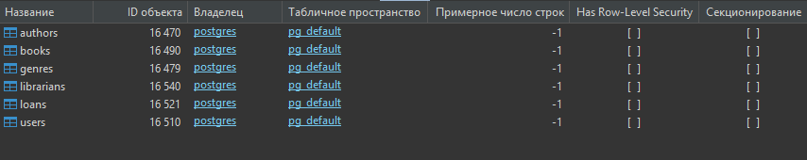
3) Логическая структура БД
Таблицы: Users, Books, Loans, Genres, Authors, Librarians.
Определение атрибутов и их типов данных.

Slide 7
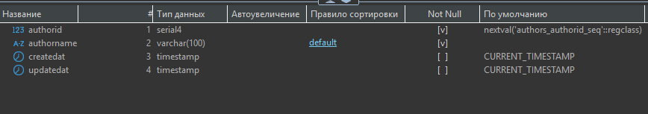
4) Физическая структура БД
Описание таблиц и их полей.
Индексы для повышения производительности.
Ограничения и действия при удалении.

Slide 8
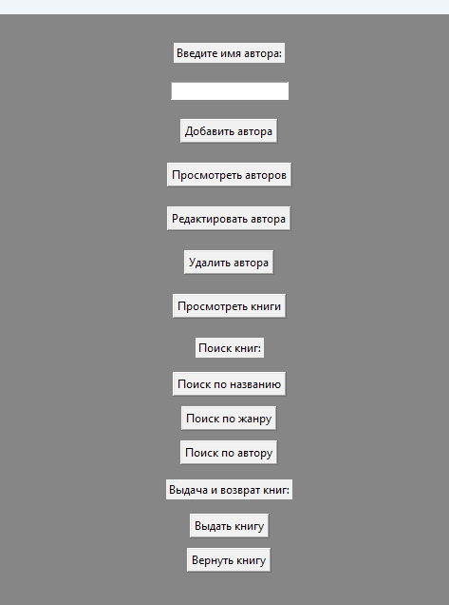
5) Реализация проекта
Создание таблиц и запросов в выбранной СУБД.
Разработка интерфейса для пользователей.
Назначение прав доступа и создание индексов.

Slide 9
Заключение
Внедрение базы данных повысит качество обслуживания пользователей.
Оптимизация процессов выдачи и возврата книг.
Перспективы развития: интеграция с внешними системами.

Slide 10
Список литературы
1. **Архипов, Д. А. Библиотечно-функциональный анализ отечественных автоматизированных библиотечно-информационных систем. Диссертация, 2023.**
Ссылка: https://www.dissercat.com/content/bibliotechno-funktsionalnyi-analiz-otechestvennykh-avtomatizirovannykh-bibliotechno-informat
2. **Кузнецов, С. Введение в модель данных SQL. Учебное пособие, 2-е изд. Москва: Национальный Открытый Университет «ИНТУИТ», 2023.**
Ссылка: https://portal.kuzstu.ru/learning/curriculum/plan/curriculum_literature_list_changes?plan_id=3955
3. **Информационное обеспечение автоматизированных библиотечно-информационных систем. Учебное пособие.**
Ссылка: https://urait.ru/book/informacionnoe-obespechenie-avtomatizirovannyh-bibliotechno-informacionnyh-sistem-abis-444474
4. **Автоматизированные библиотечные системы и базы данных. Примерный список литературы.**
Ссылка: https://korunb.nlr.ru/queries_catalog.php?rid=893
5. **Сборники научных трудов ГПНТБ России. Освещает состояние научных исследований в области автоматизированных библиотечных систем.**
Ссылка: https://cat.gpntb.ru/?id=EC/ShowFull&mfn=37993&irbDb=I128F

Slide 11
СПАСИБО ЗА ВНИМАНИЕ!

